Slide 1
إعداد المعلم وتحديات الحصار على دولة قطر
لجنة الأنشطة الثقافية والاجتماعية
قسم العلوم التربوية
د. بدريه مبارك العماري
15 أكتوبر 2017

Slide 2
محتويات العرض
تشكيل الوعي المجتمعي بأزمة حصار قطر
أهداف مقترحة لبرنامج اعداد المعلم في ازمة حصار قطر
كيف يدمج موضوع ازمة حصار قطر في برنامج شمولي لإعداد المعلم في دولة قطر
مؤشر التنمية البشرية في قطر 2015
المراجع
مفهوم الحصار
أهمية وخطورة الحدود السياسية
اهداف وأسباب الحصار على قطر
آثار ونتائج حصار قطر
مفهوم الإرهاب
الاستراتيجيات المطلوبة في أزمة حصار قطر
ما هو المطلوب من برامج اعداد المعلم وأزمة حصار قطر

Slide 3
الحصار
5 يونيو 10 رمضان 2017
قامت السعودية والامارات والبحرين ومصر بحصار قطر
قطع العلاقات ومنع استيراد المواد الغذائية من دول التعاون
يونيو
زودت تركيا قطر بمعظم المواد الغذائية التي كانت تأتي براً
أرسلت ايران والمغرب المزيد من المواد الغذائية
يونيو
أغلقت الامارات ميناء علي امام السفن القادمة الى قطر
اتفقت قطر مع سلطنة عمان لاستقبال السفن القادمة الى قطر

Slide 4
مفهوم الحصار
مفهوم الحصار يقصد به الحبس والمنع والتضييق والمقاطعة والاكراه تلجأ اليه الدول في مواجهة بعضها في علاقاتها المتبادلة.
ويرتبط الحصار بوجود الحدود السياسية التي تحدد سيادة الدولة.
ويختلف مضمون الحصار باختلاف محتواه وادواته وأهدافه فهناك حصار اقتصادي او سياسي او اعلامي او عسكري.
يذكر الجغرافي الأمريكي (اسمان يومان) «أن الحدود السياسية للدول كحد السكين التي تعلق عليها نتائج الحروب ومصير السلام وحياة الشعوب أو فناؤها.»

Slide 5
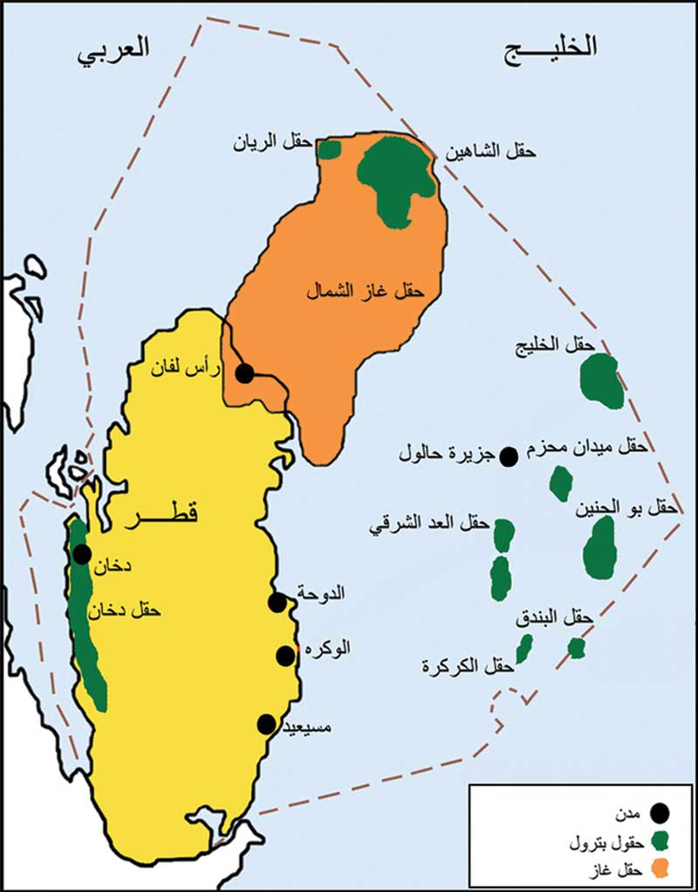
حدود قطر

Slide 6
أهمية الحدود السياسية
- مركز الدفاع الأول ضد الأخطار والغزوات الأجنبية.
- يحمي الوطن من العصابات والمجرمين والمهربين والإرهابيين.
- تحمي البلاد من الأوبئة والامراض السارية والمعدية.
- تمنع دخول المنتجات الزراعية أو الحيوانية المصابة.
- ضبط عملية تنقل الأفراد والهجرة منها واليها ومراقبتها.
- تمنع دخول غير المرغوب في دخولهم الى البلاد.
- تحديد مصالح الدول واستغلال مواردها وثرواتها الطبيعية.

Slide 7
الحصار على الحدود السيادية
منع الحدود السياسية للدولة من أداء مهمتها السيادية
الهدف
الانتقاص من سيادة الدولة الوطنية كلياً أو جزئياً
النتيجة

Slide 8
أهداف وأسباب الحصار على قطر
.
الضغط الاجتماعي
فرض معوقات اقتصادية
الانتقام والثأر
الإرهاب
الضغط السياسي

Slide 9
أولا: الانتقام والثأر- تاريخ قطر الحديث
3 سبتمبر 1971 قطر دولة مستقلة ذات سيادة كاملة
1878م الشيخ قاسم بن محمد حروب مع الانجليز والعثمانيين والخليجيين
من بداية القرن 18 بدأ الصراع القبلي والتنافس والصراع على افضل المواقع الساحلية

Slide 10
موقف السعودية والامارات والبحرين ومصر
ديسمبر 2013
مجلس التعاون الخليجي
اتهام قطر بدعم التيار الاسلامي
مارس 2014
تدخل إسرائيل والولايات المتحدة
سحب السفراء من الدوحة
عهد الملك سلمان
احتواء النفوذ الإيراني

Slide 11
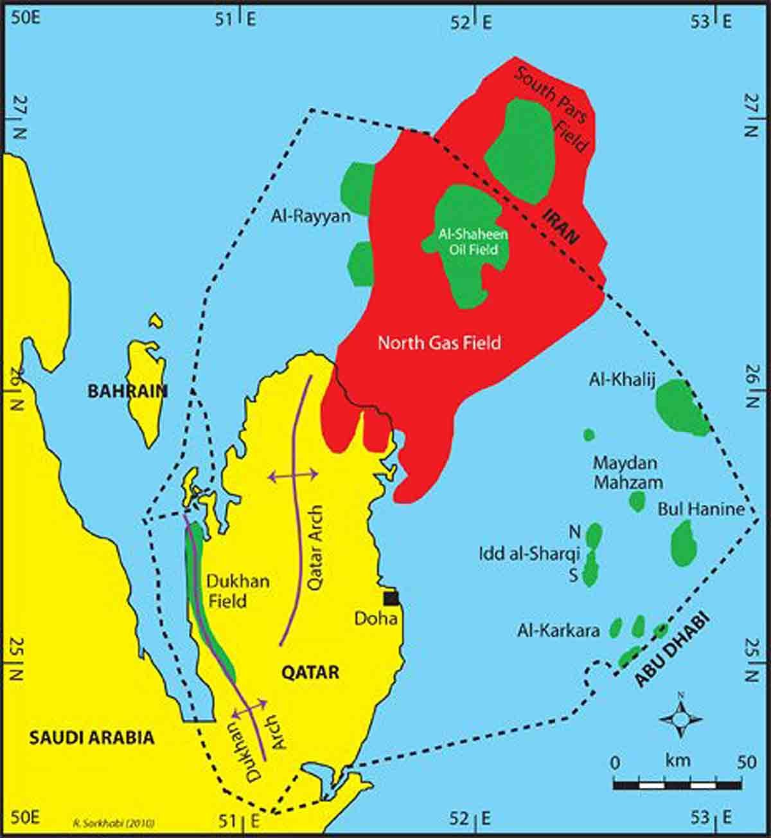
ثانياً: معوقات اقتصادية
حقل الشمال هو أكبر حقل للغاز بالعالم اكتشف عام 1971، وتبلغ احتياطاته 900 تريليون قدم مكعب قياسي، ويمتد على مساحة ستة آلاف كيلومتر مربع، وهو حقل مشترك بين الدوحة وطهران.
حقل الشمال للغاز الأكبر في العالم

Slide 12
الضغط الاجتماعي:
آثار الحصار على المجتمع القطري
بالنسبة الى الخليجيين كان طرد القطريين من قبل البحرين والامارات والسعودية في5 يونيو هو أكثر صدمة من اعلان الحرب.
دول الحصار تطبق مبدأ ( الغاية تبرر الوسيلة) ولا تهتم بأي نتائج إنسانية أو مادية أو اجتماعية أو أخلاقية.
الهدف وجود حالة من النقمة والغليان الشعبي مع الدولة.
نشر بذور الفتنة وعدم الثقة بين الدولة وأفراد الشعب.
بث روح التمرد والثورة على السلطة الحاكمة أو الدولة.

Slide 13
الضغط السياسي:نتائج حصار قطر
كانت النتائج عكسية ومخيبة لآمال دول الحصار بسبب أن الحصار كان غير شرعي ولا يستند على مبررات أو أسباب معلنة واضحة.
وبناء على نصوص ميثاق الأمم المتحدة:
الحصار لا يعتبر شرعياً الا اذا صدر بقرار من مجلس الأمن(الفقرة 2 من المادة 24 من الميثاق.
ويعتبر عملاً انتقامياً لا مبرر له ما دام تنفيذه خارج نطاق منظمة الأمم المتحدة.
ويذكر ميثاق منظمة الدول الامريكية(بوغوتا 1948) المادة (16):استخدام تدابير الإكراه ذات الطابع الاقتصادي او السياسي للضغط على الإرادة السيادية لدولة أخرى والحصول منها على مزايا من أي نوع».

Slide 14
متى ينتهي الحصار؟
يذكر الدكتور محمود رفعت الخبير في القانون الدولي(الجزيرة،6يونيه2017)
(لا يحق فرض حصار على أي دولة الا بقرار من مجلس الأمن، كما لا يجوز منع السفن من العبور باتجاه قطر ، وانه من حق قطر ان ترفع شكوى للأمم المتحدة لمناقشة الموضوع واستصدار قرار أممي بخصوص فتح الحدود ، خاصة انه لا توجد حالة حرب ولا اعمال عدائية.)

Slide 15
الإرهاب
الكاتب والصحفي الكويتي طارق المطيري ذكر في حديث مع الجزيرة: «ما هو تعريف مفهوم الإرهاب الذي تتهم به قطر وتهاجم لأجله، وتساءل عن الأدلة التي تثبت دعمها للإرهاب.»
وقال المطيري موجهاً كلامه للسعودية والامارات: ما هو تعريف الإرهاب الذي تتهمون قطر بانتهاكه؟ وما الأدلة التي عرضتموها حتى تتهموا قطر بدعم الإرهاب حتى نعرف أصل الأزمة التي تم على أساسها قطع العلاقات معها؟

Slide 16
الاستراتيجيات المطلوبة في أزمة حصار قطر
بمشاركة الدول المساندة في الأزمة
للحد من آثار الحصار السلبية
توفير خدمات للباحثين
انشاء قاعدة بيانات الكترونية
تشجيع التعاون الاقليمي
قيادة مشروع بحثي أقليمي

Slide 17
ما هو المطلوب من برنامج اعداد المعلم في أزمة حصار قطر؟
تنمية وعي المتعلمين بأزمة حصار قطر وتوفير كل ما يمكن من خبرات ومعلومات ومهارات واتجاهات وقيم تمكن المتعلم من فهم العلاقة المتبادلة بين برنامج اعداد المعلم ما بعد أزمة حصار قطر وبين دعم جهود دولة قطر في التعامل مع قضايا الحصار والتي بات يعاني منها كل من يقيم على أرض قطر، وذلك بهدف دعم السلوك الإيجابي واثارة ميول واهتمام المتعلمين نحو المشاركة بفاعلية في تنمية المجتمع وتشكيل اخلاق الناشئة من أبناء المجتمع والمحافظة على السلوك السوي الذي يمثل الاخلاق الاصيلة للشعب القطري.

Slide 18
ان قدرة المعلم على القيام بأدواره في ازمة ما بعد حصار قطر تتوقف على:
مواكبة التغير الذي احدثه الحصار في التربية والتعليم والثقافة والمجتمع القطري.
تكييف المعلم القطري نفسه للتفاعل بإيجابية مع هذا التغير.
التعاون مع الزملاء لتقديم الدعم وتعزيز الأدوار فيما بين المعلمين.

Slide 19
تشكيل الوعي المجتمعي بأزمة حصار قطر
تشكيل ثقافة مجتمعية مضادة وتنمية الوعي بأزمة الحصار يتطلب وضع استراتيجية يتم من خلالها:
1- دعم حملات توعية بأزمة الحصار من خلال أنشطة مختلفة.
2- تحفيز المشاعر الإيجابية عند الطالب الجامعي للتعامل مع الأزمة بحكمة.
3- القاء الضوء على الرؤية الحالية والمستقبلية لدولة قطر في مواجهة الأزمة الحالية.
هل من الممكن أن نقترح أنشطة متنوعة تنفذ داخل الجامعة لنشر الوعي بأهمية تجاوز أزمة حصار قطر ؟

Slide 20
أهداف وأنشطة مقترحة لبرنامج اعداد المعلم في ضوء أزمة حصار قطر
معرفة
وعي
مهارات
اتجاهات وقيم
مشاركة

Slide 21
كيف يدمج موضوع أزمة حصار قطر في برنامج شمولي لإعداد المعلم
فعاليات وأنشطة
وقتية
مستمرة
مشروع بحثي جماعي نقدي
مشاركة
تقويم
تقديم مقرر متخصص
معلومات
توعية

Slide 22
الأسباب الحقيقية لحصار قطر
مؤشرات التنمية البشرية في قطر
تصدرت قطر قائمة الدول العربية في مؤشرات التنمية طبقا لتقرير التنمية البشرية لعام 2015 الصادر عن برنامج الأمم المتحدة الإنمائي، واحتلت المرتبة الـ32 عالميا من أصل 188 دولة، بينما حلت جيبوتي في ذيل القائمة عربيا، وحازت على المرتبة 168 عالميا.

Slide 23
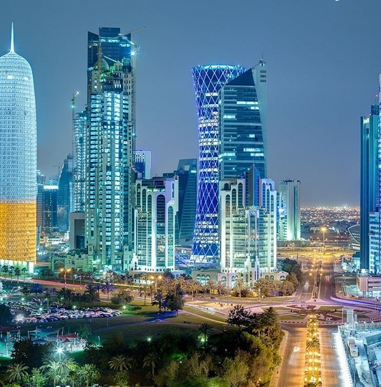

قطر الأولى عربياً في التنمية البشرية 2016

Slide 24
مراجع
- تونكين، القانون الدولي العام، ترجمة أحمد رضا (الهيئة المصرية العامّة للكتاب 1972).
- أحمد أبو الوفا، القانون الدولي العام (دار النهضة العربيّة، القاهرة 1995).
- إسماعيل صبري مقلد، العلاقات السياسية الدوليّة، دراسة في الأصول والنظريات (المكتبة الأكاديمية، القاهرة 1991).
- جون ماري هنكرتس ولويز دوزوالديك، القانون الدولي الإنساني العرفي، المجلد الأول - القواعد (منشوراتICRC، مكتب القاهرة 2007).
- حولية لجنة القانون الدولي، المجلد الثاني- الجزء الأول (الأمم المتحدة 1992).

